Slide 1

企业年会暨颁奖晚会PPT模板
The user can demonstrate on a projector or computer, or print the presentation and make it into a film to be used in a wider field The user can demonstrate

Slide 2
新年伊始，让我们把一切所经历过的，统统成为过去吧！以往的成功也好，失败也罢，让我们卸下沉重的包袱轻装上阵。新的一年，翻开新的一页，所有的期待与希望、向往与憧憬向我们走来。生活还要继续，梦想不断延伸，脚步依旧执着。整理好行囊，带上健康与平安，因为健康是幸福的起点，平安是最单纯的快乐，伴着一份好心情，微笑着出发，脚步轻盈，且歌且行。

Slide 3
晚会流程
第一章：业绩回顾
第二章：颁奖盛典
第三章：节目汇演
第四章：领导寄语

Slide 4


【第一章】
业绩回顾
The user can demonstrate on a projector or computer, or print the presentation and make it into a film to be used in a wider field. Using PowerPoint, not only can you create presentations, you can also hold face-to-face meetings, teleconferencing, or presentations on the Internet

Slide 5
回首20XX
我们团结一心顽强拼搏
取得了卓越的成绩

Slide 6
展望20XX
我们与时俱进开拓创新
为了梦想勇往直前

Slide 7
第一章：业绩回顾
$12,000K
文字添加此处
The user can demonstrate on a projector or computer, or print the presentation and make it into a film to be used in a wider field. The user can demonstrate on a projector or computer
$78,991K
文字添加此处
The user can demonstrate on a projector or computer, or print the presentation and make it into a film to be used in a wider field. The user can demonstrate on a projector or computer

Slide 8
第一章：业绩回顾
文字添加此处
文字添加此处
文字添加此处
文字添加此处
The user can demonstrate on a projector or computer, or print the presentation and make it into a film to be used in a wider field.
The user can demonstrate on a projector or computer, or print the presentation and make it into a film to be used in a wider field.
The user can demonstrate on a projector or computer, or print the presentation and make it into a film to be used in a wider field.
The user can demonstrate on a projector or computer, or print the presentation and make it into a film to be used in a wider field.

Slide 9



第一章：业绩回顾
文字添加此处
文字添加此处
文字添加此处
The user can demonstrate on a projector or computer, or print the presentation and make it into a film to be used in a wider field.
The user can demonstrate on a projector or computer, or print the presentation and make it into a film to be used in a wider field.
The user can demonstrate on a projector or computer, or print the presentation and make it into a film to be used in a wider field.

Slide 10
【第二章】
颁奖盛典
The user can demonstrate on a projector or computer, or print the presentation and make it into a film to be used in a wider field. Using PowerPoint, not only can you create presentations, you can also hold face-to-face meetings, teleconferencing, or presentations on the Internet

Slide 11



【最佳敬业奖】
勤恳敬业，任劳任怨，从来没有对安排的工作有任何怨言，哪怕是最琐碎的事情，从来没有工作时间和休息时间的界限，耐心细致主动与大家沟通，急大家所急，想市场所想，勤于职责，为团队提供了坚实的后盾

Slide 12




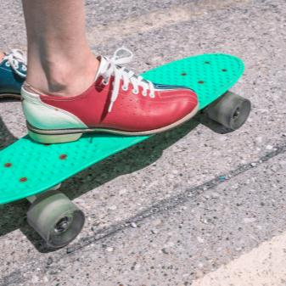
【第一PPT】
【第一PPT】
【第一PPT】

Slide 13
【最佳奉献奖】
在公司大家庭中，有无私奉献的职能同仁，有默默耕耘的生产能手，敢于创新的技术人才，兢兢业业的工程尖兵。他们没有豪言壮语，他们没有丰功伟绩，但他们用行动，告诉了我们什么是主人翁精神，任劳任怨，不计得失

Slide 14

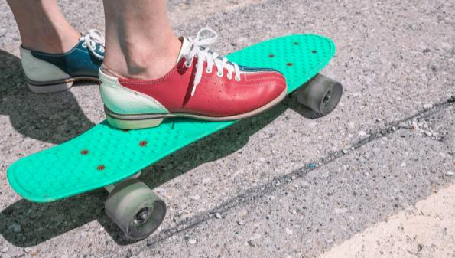
【第一PPT】
【第一PPT】

Slide 15
【最佳团队奖】
具备大局意识、服务意识和协调意识的团队才是优秀的团队。他们具有较高的团队精神，相互团结，相互支持，相互帮助，团队成员之间配合默契，依靠团队集体的力量，出色地完成各项工作要求和生产指标。

Slide 16

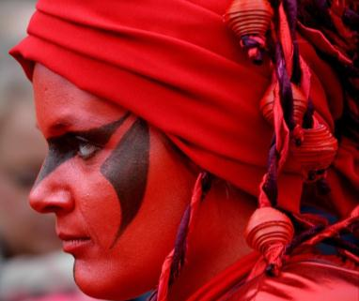

【第一PPT】
【第一PPT】
【第一PPT】

Slide 17
【第三章】
节目汇演
The user can demonstrate on a projector or computer, or print the presentation and make it into a film to be used in a wider field. Using PowerPoint, not only can you create presentations, you can also hold face-to-face meetings, teleconferencing, or presentations on the Internet

Slide 18
【才艺展示】
歌曲演唱
表演者：财务部、销售部、工程部

Slide 19
【才艺展示】
舞蹈表演
表演者：财务部、销售部、工程部

Slide 20
【才艺展示】
话剧演出
表演者：财务部、销售部、工程部

Slide 21
【第四章】
领导寄语
The user can demonstrate on a projector or computer, or print the presentation and make it into a film to be used in a wider field. Using PowerPoint, not only can you create presentations, you can also hold face-to-face meetings, teleconferencing, or presentations on the Internet

Slide 22
文字添加此处
70
The user can demonstrate on a projector or computer, or print the presentation and make it into a film to be used in a wider field.
%
41
文字添加此处
%
The user can demonstrate on a projector or computer, or print the presentation and make it into a film to be used in a wider field.

Slide 23




标题文字添加此处
The user can demonstrate on a projector or computer, or print the presentation The user can demonstrate on a projector or computer, or print the presentation and make it inand make it into a film to be used in a wider field.
21%
32%
19%
14%
data
data
data
data

Slide 24
领导寄语
新年伊始，让我们把一切所经历过的，统统成为过去吧！以往的成功也好，失败也罢，让我们卸下沉重的包袱轻装上阵。新的一年，翻开新的一页，所有的期待与希望、向往与憧憬向我们走来。
生活还要继续，梦想不断延伸，脚步依旧执着。整理好行囊，带上健康与平安，因为健康是幸福的起点，平安是最单纯的快乐，伴着一份好心情，微笑着出发，脚步轻盈，且歌且行。
恭喜发财
合家欢乐
工作顺利
万事如意

Slide 25
企业年会暨颁奖晚会PPT模板
The user can demonstrate on a projector or computer, or print the presentation and make it into a film to be used in a wider field The user can demonstrate

Slide 26



可以在下列情况使用
不限次数的用于您个人/公司、企业的商业演示。
拷贝模板中的内容用于其它幻灯片母版中使用。
不可以在以下情况使用
用于任何形式的在线付费下载。
收集整理我们发布的免费资源后，刻录光碟销售。
PPT模板下载：www.1ppt.com/moban/ 行业PPT模板：www.1ppt.com/hangye/
节日PPT模板：www.1ppt.com/jieri/ PPT素材下载：www.1ppt.com/sucai/
PPT背景图片：www.1ppt.com/beijing/ PPT图表下载：www.1ppt.com/tubiao/
优秀PPT下载：www.1ppt.com/xiazai/ PPT教程： www.1ppt.com/powerpoint/
Word教程： www.1ppt.com/word/ Excel教程： www.1ppt.com/excel/
资料下载： www.1ppt.com/ziliao/ PPT课件下载：www.1ppt.com/kejian/
范文下载： www.1ppt.com/fanwen/ 试卷下载： www.1ppt.com/shiti/
教案下载： www.1ppt.com/jiaoan/ 字体下载： www.1ppt.com/ziti/

